Slide 1
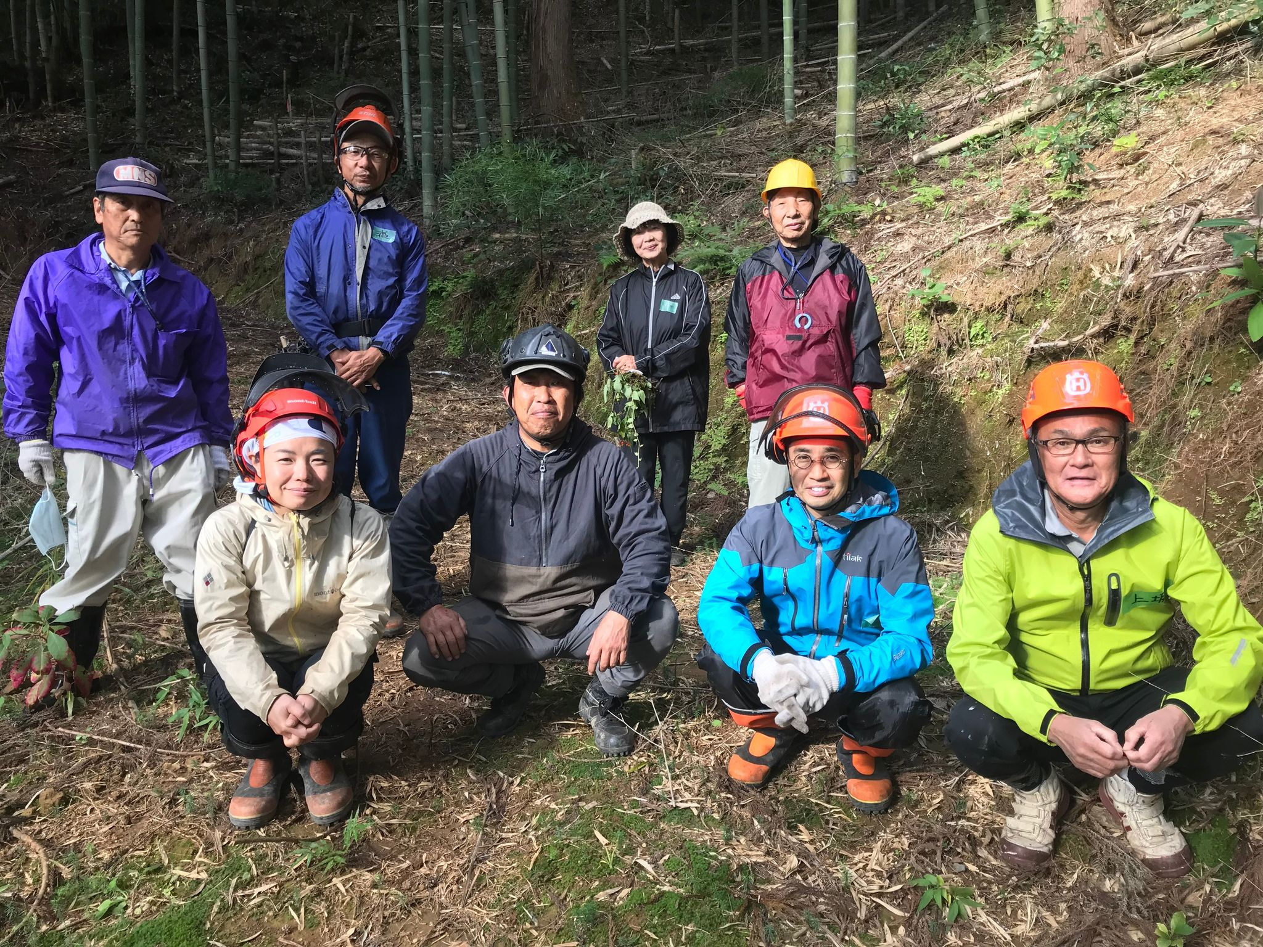
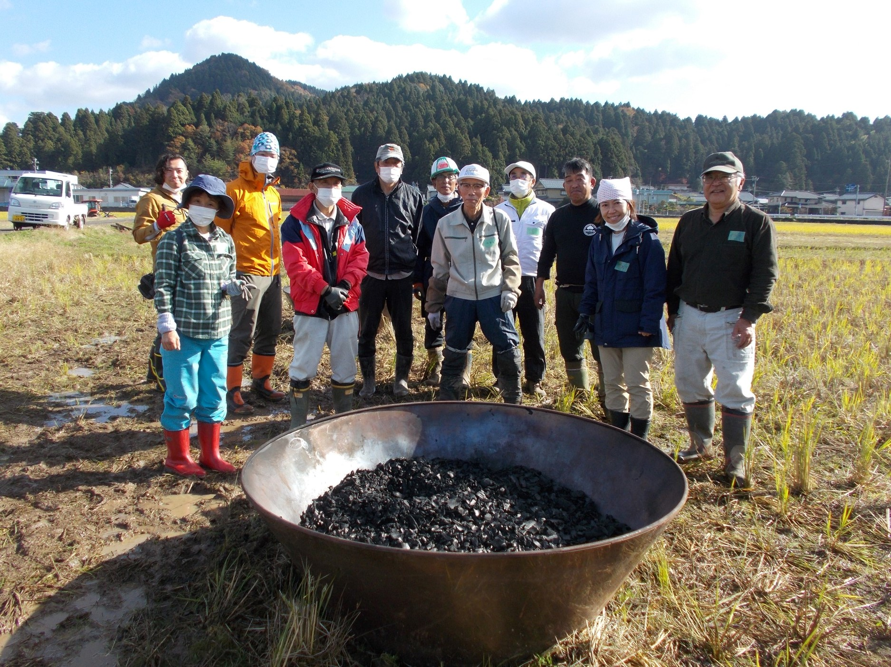
第６０回全国植樹祭記念
福井県美しいふるさとづくり功労賞
令和４年度
森づくり部門
ふっくりん
あかさかもり かい
赤坂森づくりの会
構成員人数： ２０名
活動年数 ： ４年（平成３１年～）
所在地 ： 越前市赤坂町
活動エリア： 越前市赤坂町内の森（16.48ha）
〈主な活動内容〉
・集落裏山全体の山林整備（草刈り、作業道作設、竹林整備等）
・竹林整備実践講座の開催、竹の利活用の研究
（メンマ、竹炭、竹パウダー）
・他団体と連携した伐採体験や、竹筒を使ったそうめん流しな
ど、参加型のイベントを開催
〈功績〉
地元が主体的に森林整備を行い、森林の景観保全に貢献
竹の有効活用の研究を通して地域内外の交流を活性化

